Slide 1
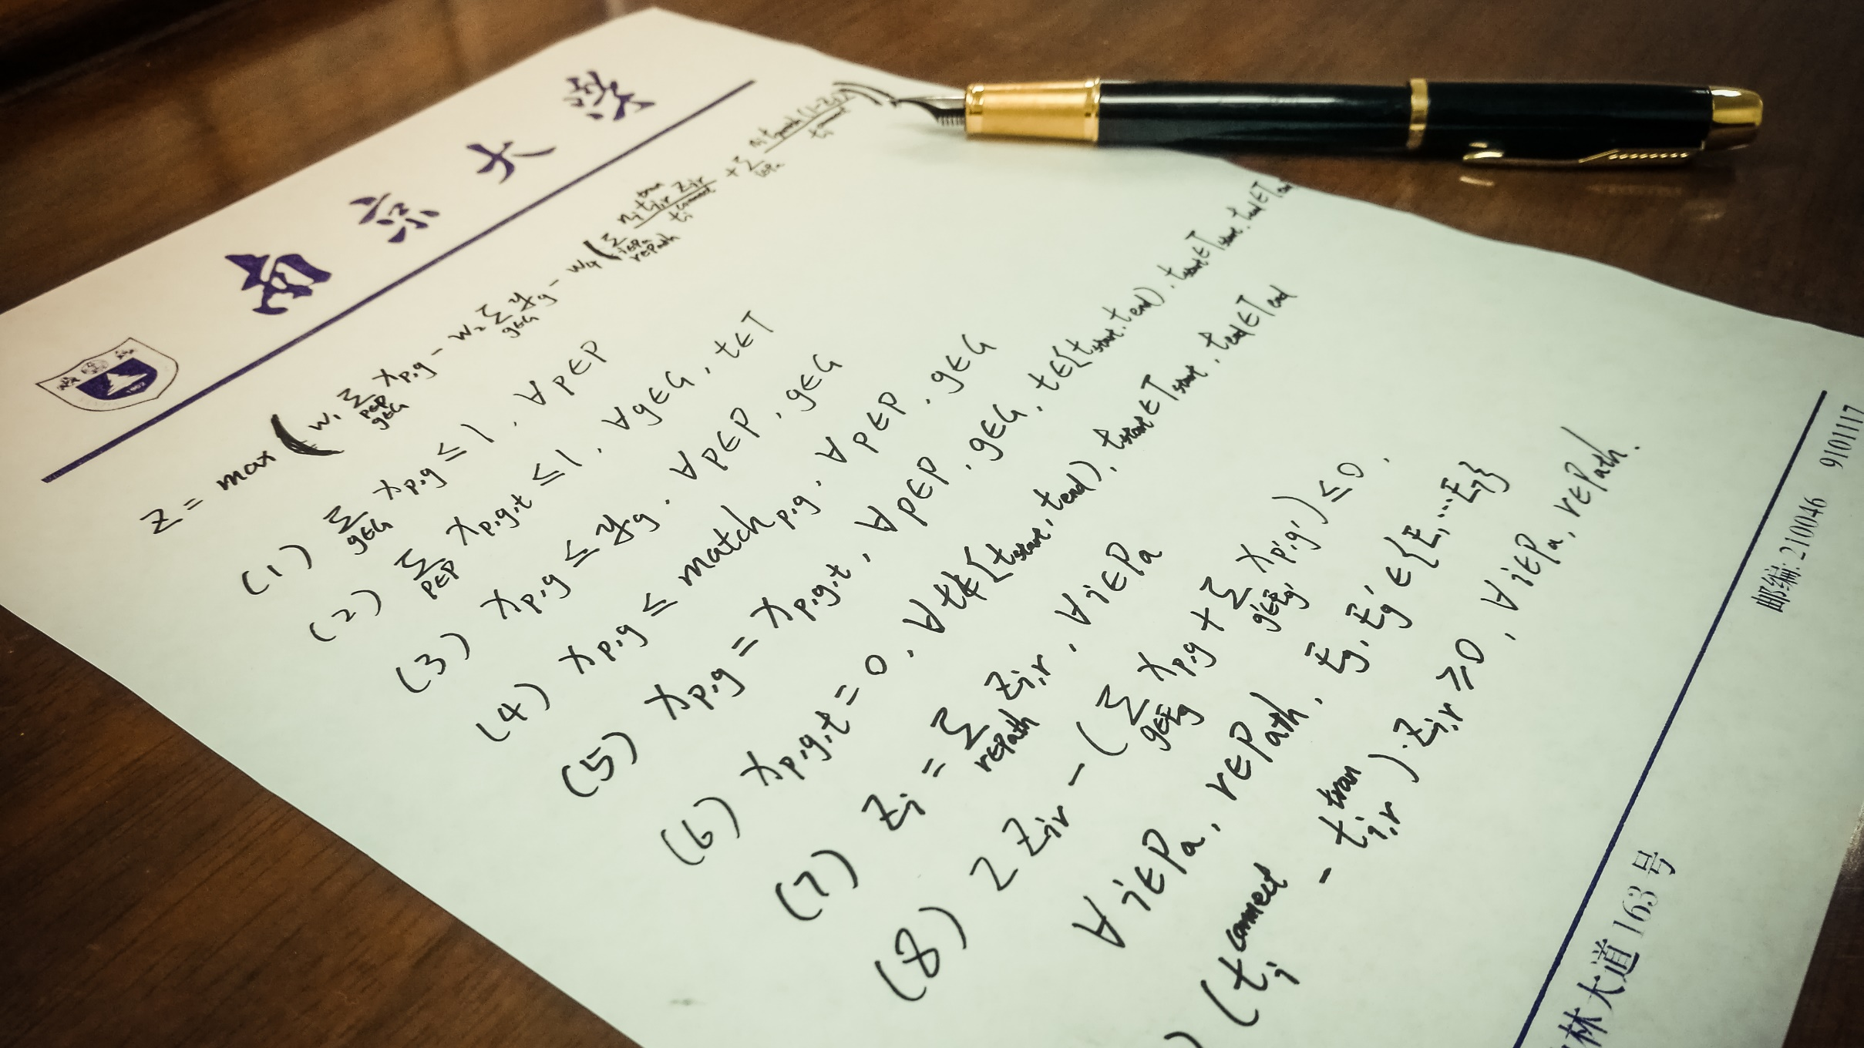
建模100小时
_{第15届“华为杯”全国研究生数学建模竞赛分享}
_{南京大学 SIT-ZERO}

Slide 2
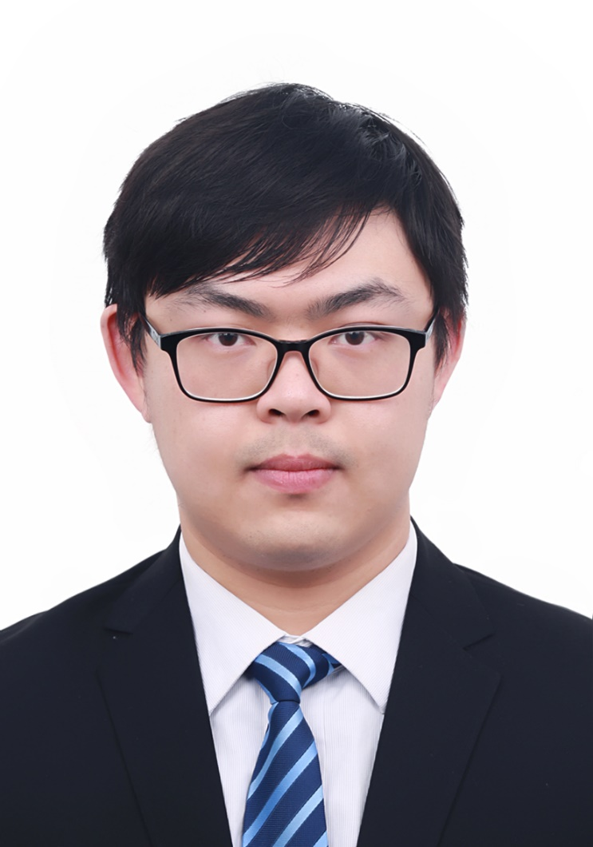
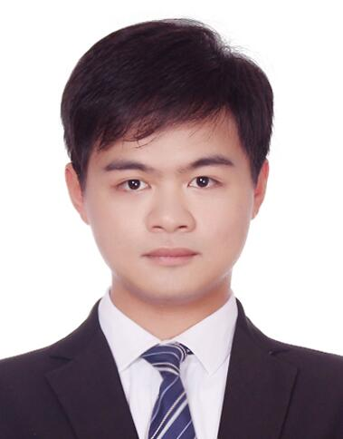
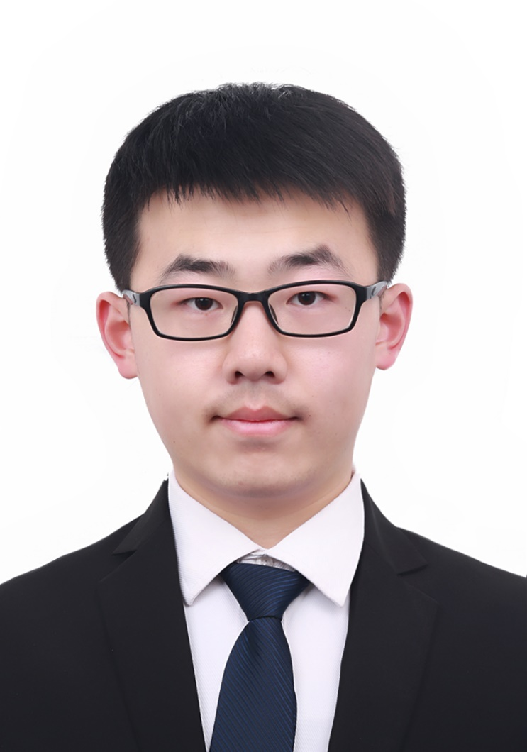
成员简介
Qiang Shengzhi
Xiao Bangpeng
Chen Xu
强盛志
肖邦鹏
陈 旭
信息与通信工程专业一年级
本科物理学专业，数理基础扎实
信号与信息处理专业一年级
编程能力较强、具备文案功底
电子与通信工程专业二年级
编程能力、数据处理能力较强

Slide 3
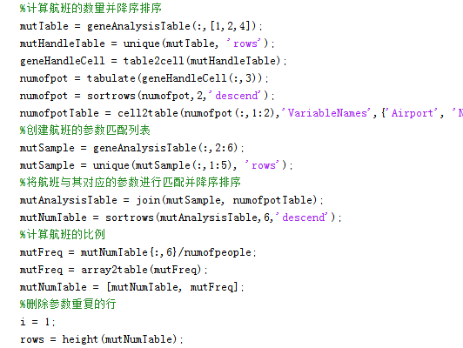
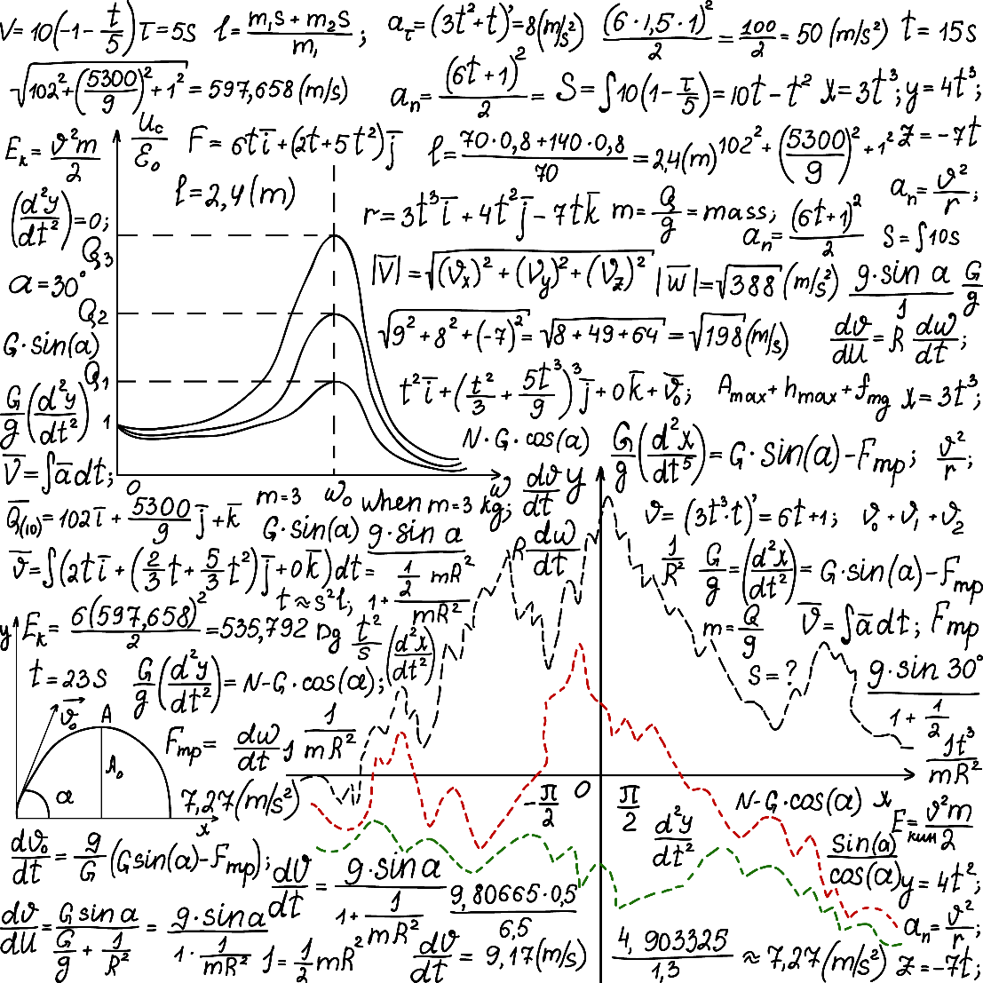
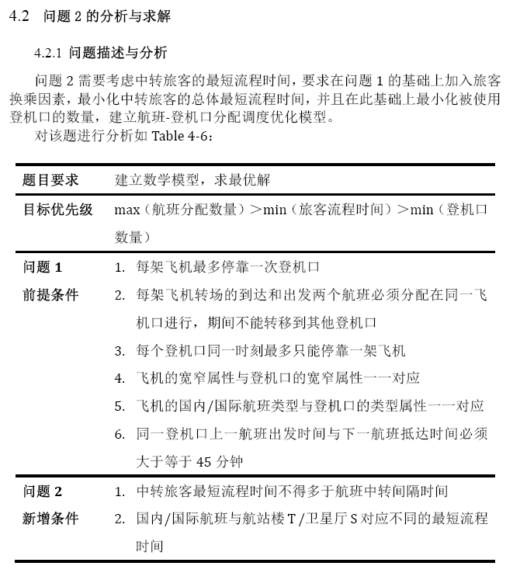
总体规划与分工安排
模型建立
论文撰写
主建模手：强盛志
副建模手：肖邦鹏
机动工作：陈旭（数据预处理）
主写作手：肖邦鹏
副写作手：强盛志（模型解释）副写作手：陈旭（数据图表）
程序设计
主编程手：陈旭
副编程手：肖邦鹏
机动工作：强盛志（模型修正改进）

Slide 4
0 < t < 3
题目选择与分析

Slide 5
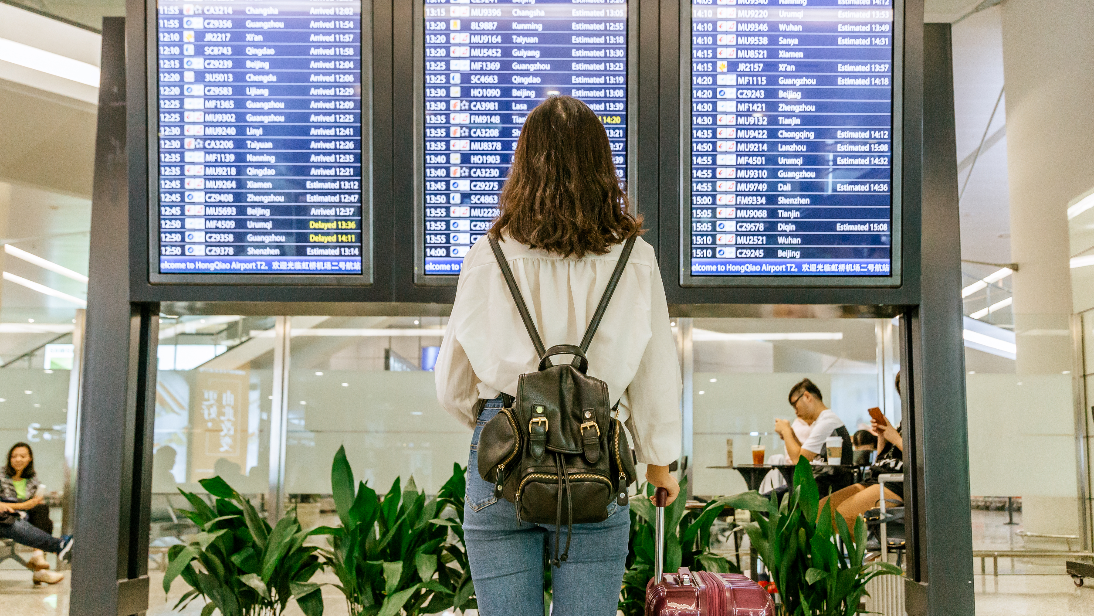
1024.9万
机场起降架次（/架）
11.48亿
旅客吞吐量（/人次）
4418
定期航班数（/条）

Slide 6

题目概述
航站楼T
有出入境功能
卫星厅S
无出入境功能
航班/登机口属性:
宽体机/窄体机
国内航班/国际航班
到达/出发
捷运时间
8min
捷运站
捷运站
中转航班登机口分配问题
Airport Gate Assignment Problem

Slide 7
问题一剖析
题目要求：
建立航班-登机口分配模型，求最优解
目标优先级：
max（航班分配数量）＞min（登机口使用数量）
题目条件：
每架飞机最多停靠一个登机口
每个登机口同一时刻最多只能停靠一架飞机
转场飞机停靠期间不能转移到其他登机口
飞机的宽窄属性与登机口的宽窄属性对应
飞机的国内/国际航班类型与登机口的类型属性对应
同一登机口前后航班间隔不能少于45分钟

Slide 8
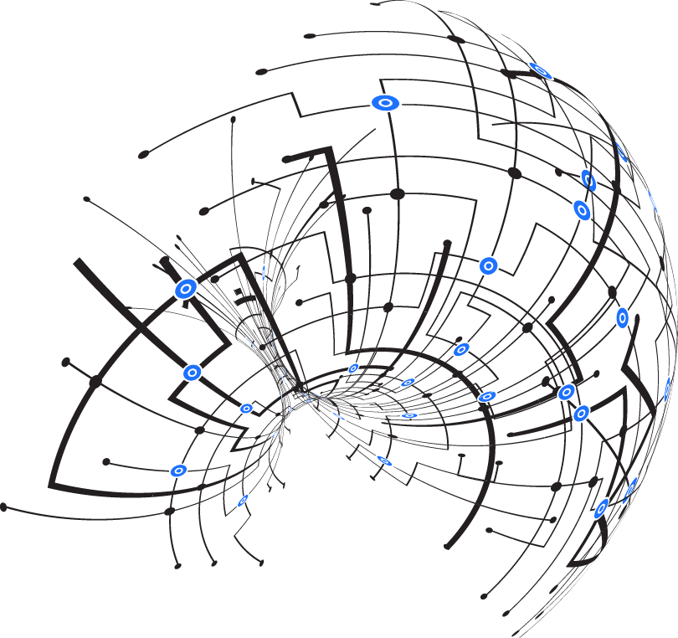
问题二剖析
题目要求：
建立航班-登机口分配模型，求最优解
目标优先级：
max（航班分配数量）＞min（乘客流程时间）＞min（登机口使用数量）
题目条件：
问题一前提条件
不同登机口组合对应不同的最短流程时间
中转旅客最短流程时间不得多于航班连接时间

Slide 9
问题三剖析
题目要求：
建立航班-登机口分配模型，求最优解
目标优先级：
max（航班分配数量）＞min（乘客换乘紧张度）＞min（登机口使用数量）
题目条件：
问题一、二前提条件
不同登机口组合对应不同的步行时间
旅客换乘时间=最短流程时间+捷运时间+行走时间
航班连接时间=后一航班出发时间-前一航班到达时间
换乘紧张度=旅客换乘时间/航班连接时间

Slide 10
3 < t < 74
模型建立与完善

Slide 11
问题描述与变量转换
换乘路线

Slide 12
线性加权多目标规划模型
换乘成本min
分配数量max
使用数量min
$$目标结果=max\left(w_{1}航班分配数量−w_{2}乘客换乘成本−w_{3}登机口使用数量\right)$$

Slide 13
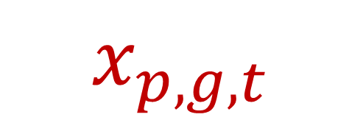
离散时间模型
$$x_{p,g,t}$$

Slide 14
46：00：00
问题一数学模型
每架飞机最多停靠在一个登机口
每个登机口同一时刻，只能停靠最多一架飞机
只要有飞机停在某登机口，该登机口即被占用
保证每架飞机都停在属性相对应的登机口
若某飞机在其停靠时段内的某一时刻停在某登机口，说明该飞机整个停靠时段都停在该登机口
每架飞机在非停靠时段都没有停靠在登机口

Slide 15
40：00：00
问题二数学模型
每一个航班组合是否被安排到登机口组合等于所有可选组合的总和
新增约束
前一航班的飞机是否停靠在任一登机口与后一航班的飞机是否停靠在任一登机口的和对应每一对航班是否被安排到任一登机口组合
对于一个已经安排的航班组合，旅客的流程时间不得超过航班连接时间

Slide 16
35：00：00
问题三数学模型
每一个航班组合是否被安排到登机口组合等于所有可选组合的总和
新增约束
前一航班的飞机是否停靠在任一登机口与后一航班的飞机是否停靠在任一登机口的和对应每一对航班是否被安排到任一登机口组合
对于一个已经安排的航班组合，旅客的换乘时间不得超过航班连接时间

Slide 17
换乘成本惩罚因子
惩罚时间
动态紧张度惩罚因子
理应计入换乘失败乘客的换乘成本
乘客中转航班连接时间越短，动态惩罚因子越大

Slide 18
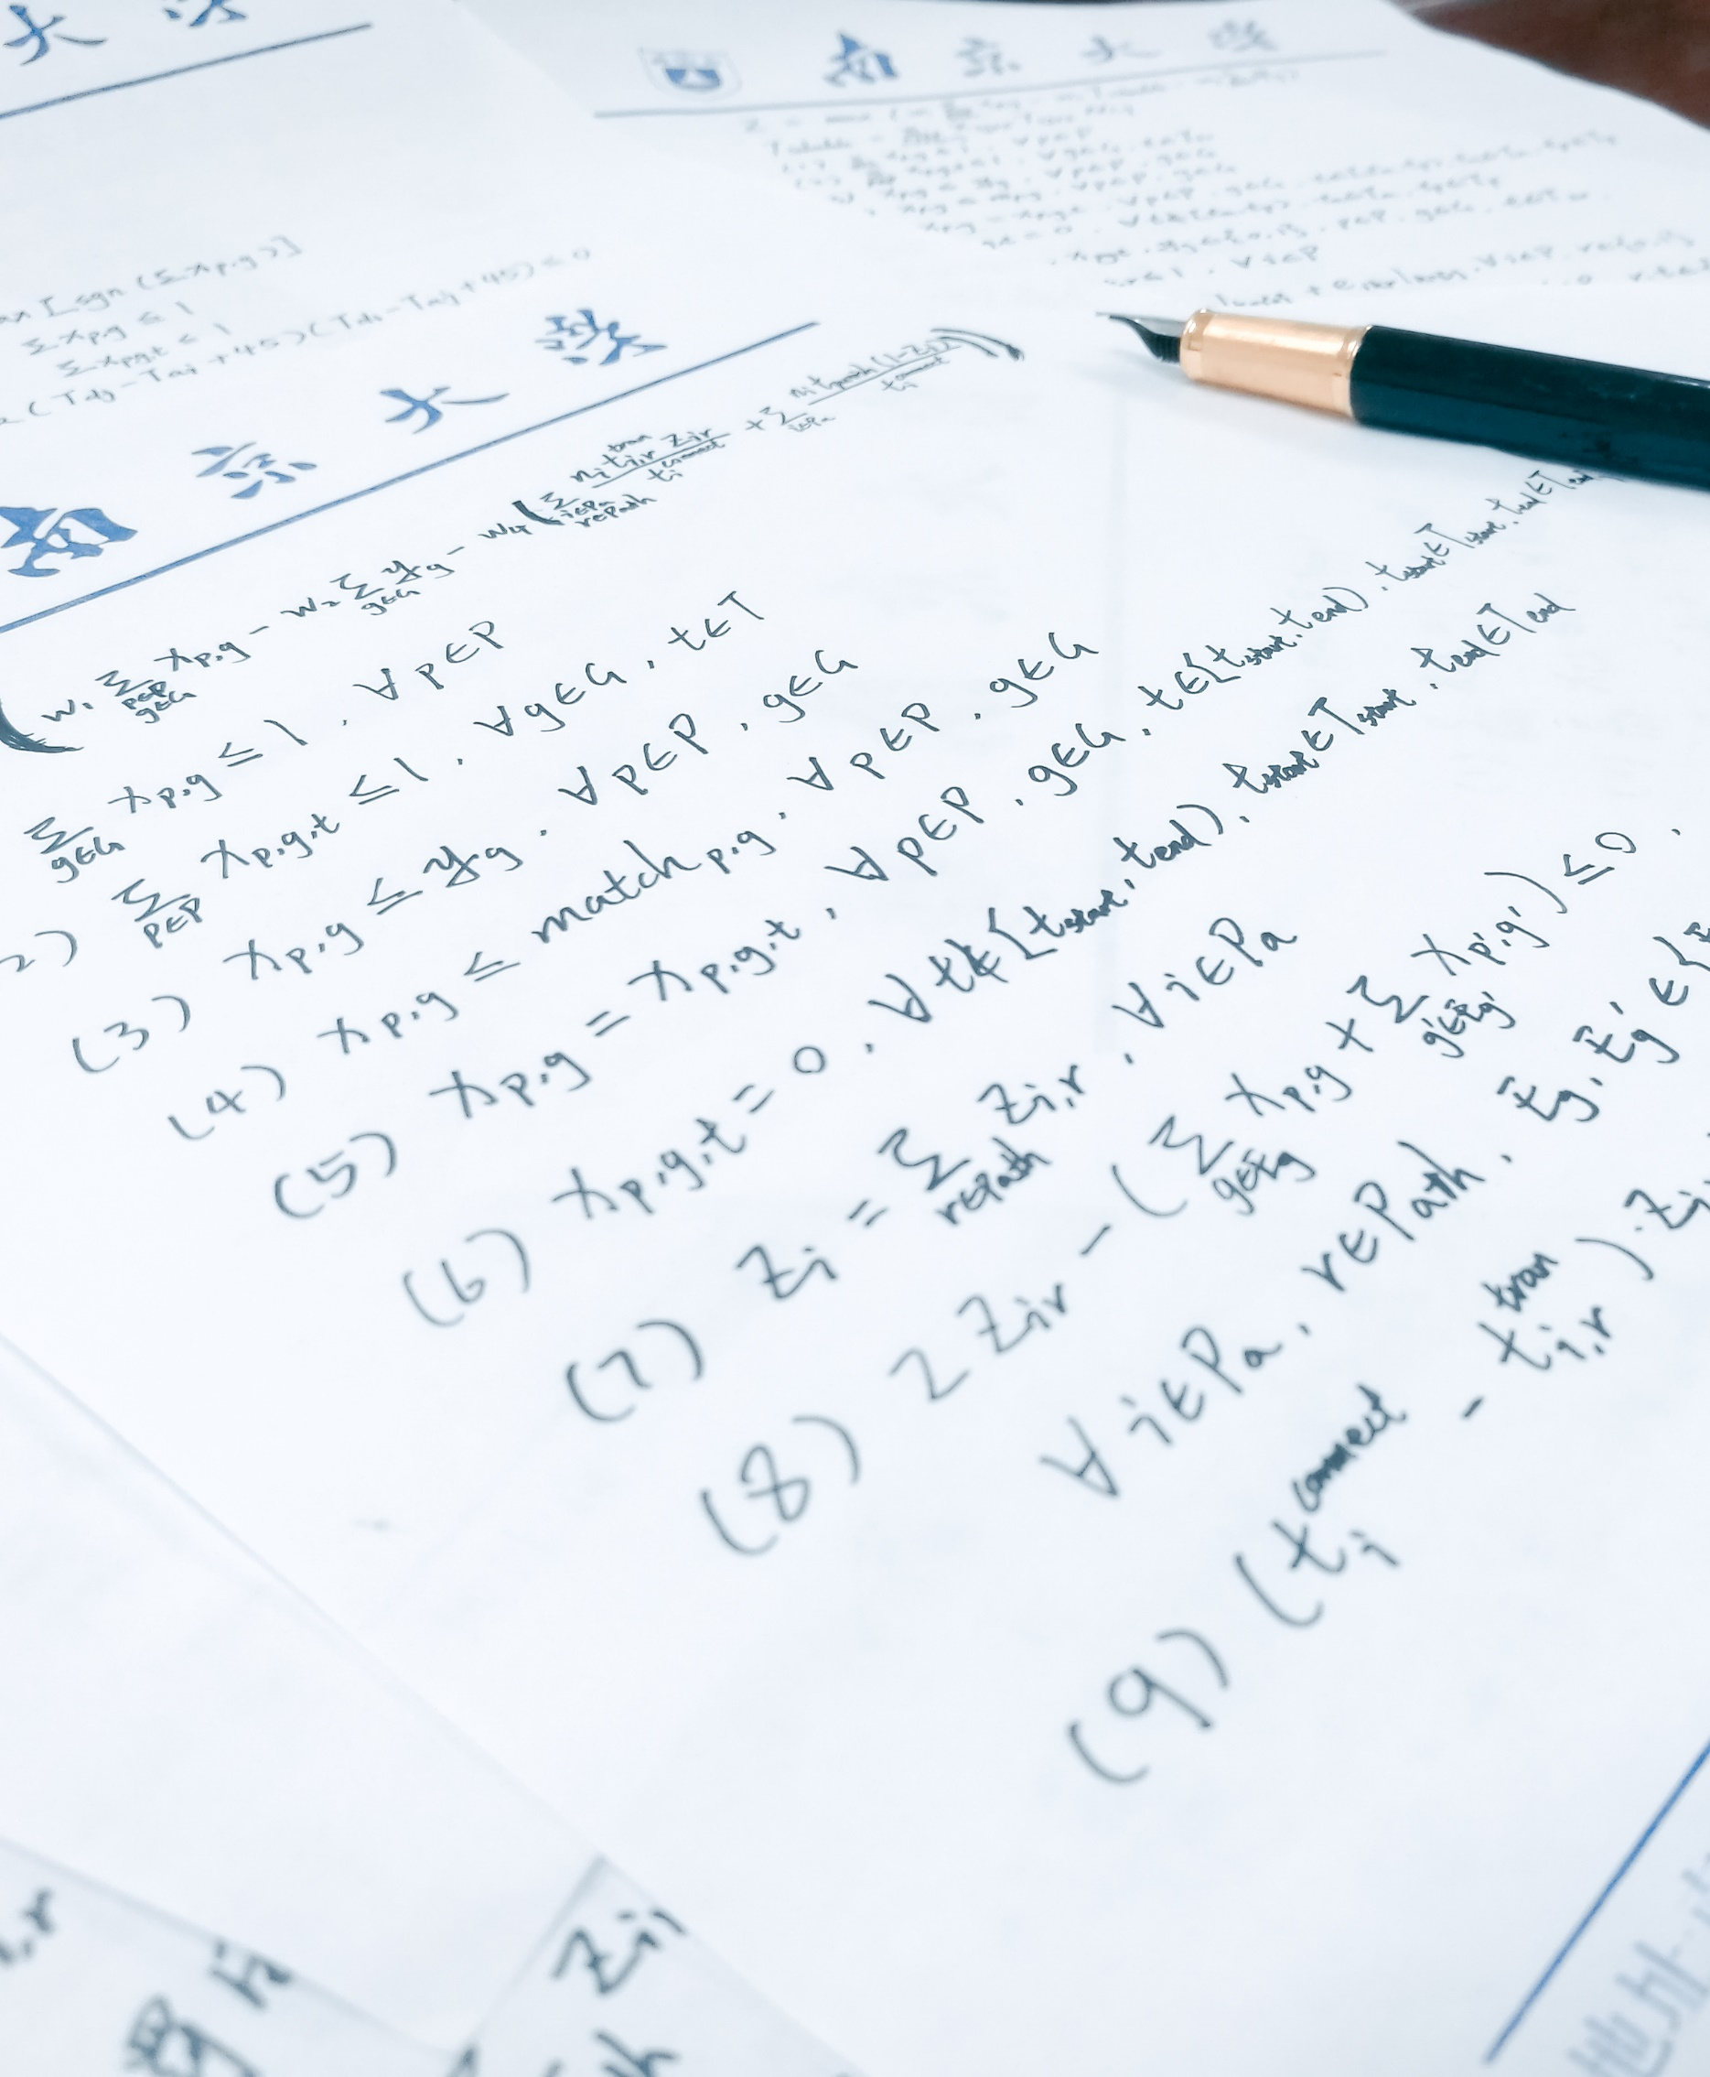
模型亮点与创新
线性加权多目标规划
离散时间模型
线性模型求最优解
动态换乘成本惩罚因子
模型运算效率与现实意义

Slide 19
8 < t < 92
程序设计与模型求解

Slide 20

数据预处理
变量参数数字化
将部分难以描述的字符数据根据模型需要进行数字化预处理，便于程序设计和计算机运算。
数据对应离散时间模型
将所有数据根据模型需要，对应到离散时间模型中。将所有航班起飞时间延后45分钟作为航班占用时间。

Slide 21
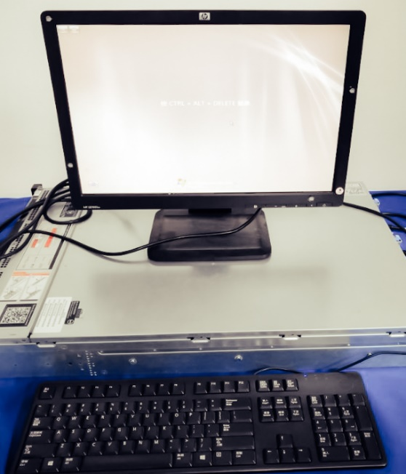
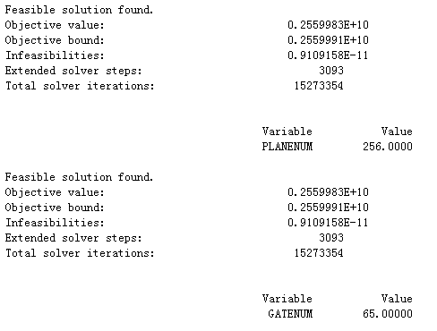
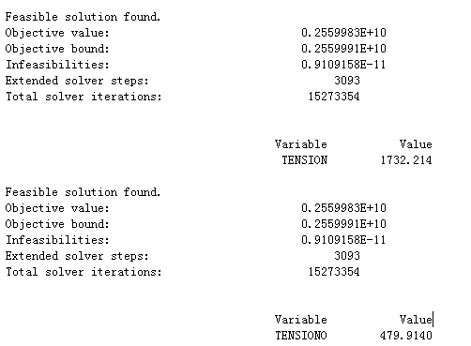
工程难题与解决方法
求解难题：数据量过大
借助常量关系矩阵简化模型与提高运算效率
将变量间的对应关系、逻辑上的判断过程、不涉及变量的计算过程简化为若干个常量关系矩阵用于索引。
借助服务器解决空间问题
由于变量过多导致笔记本和台式机崩溃，借助内存充足与运算能力强大的服务器求解

Slide 22
72 < t < 100
论文撰写与总结

Slide 23
论文撰写流程
模型建立与修正
论文撰写
论文框架准备
论文数据图表补全
论文可读性优化

Slide 24

论文可读性优化
解释整个模型的现实意义
对数学模型的目标函数和所有约束的原理和现实意义进行解释。
图表化所有模型求解结果
将模型的求解结果进行图表化，直观展示出来。
挖掘与分析所有图表数据
为计算结果生成各种统计图表，并对图标中的数据进行挖掘与分析。

Slide 25
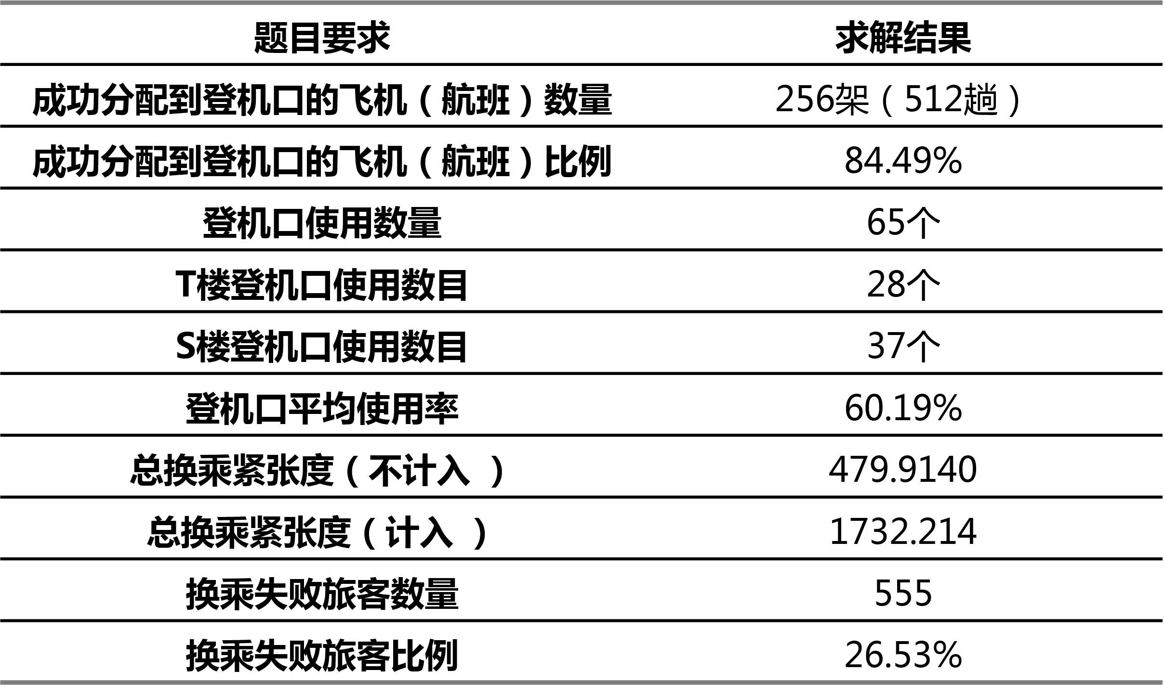
数据图表导出
问题三Lingo输出结果

Slide 26
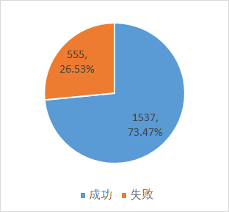
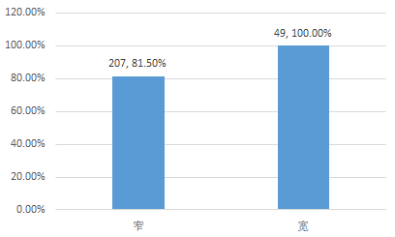
数据图表导出
问题三成功分配调度的宽、窄体机数量及占比图
问题三换乘失败旅客数量与比率分布图

Slide 27
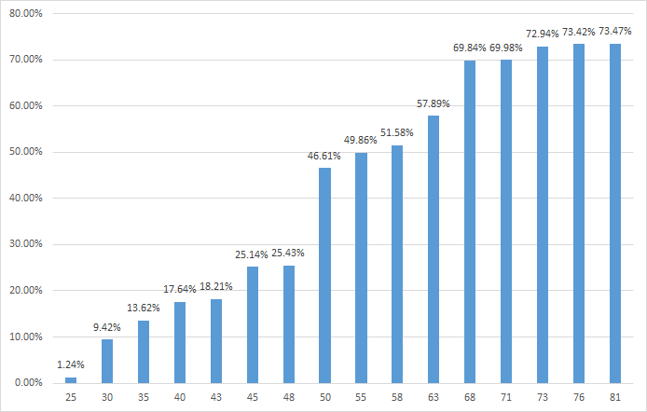
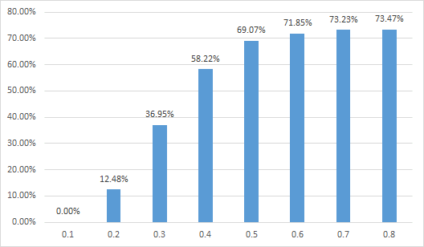
数据图表导出
问题三总体旅客换乘时间分布图
问题三总体旅客换乘紧张度分布图

Slide 28
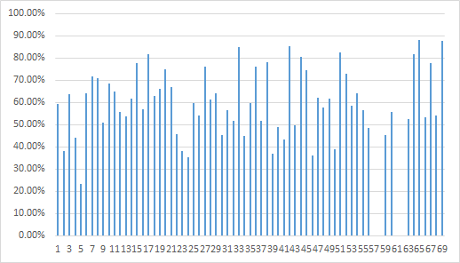
数据图表导出
问题三登机口平均使用率统计图

Slide 29
69个登机口
303架飞机
2092名乘客
问题三航班登机口时段分配结果图

Slide 30

无所畏惧 & 坚持到底
2.3cm
稿纸厚度
5.5h
日均睡眠时长
100%
外卖/正餐比例
754
代码行数

Slide 31

Thanks

Slide 32
PPT供交流学习使用，请勿发布或外传。
由于制作时间紧张，难免存在部分错漏与表述不严谨。
疑问或索要请自行联系：
南京大学 肖邦鹏
xiaobangpeng@nju.edu.cn

Slide 33
变量说明
0-1变量，航班 是否停靠在登机口 的决策变量
$$p$$
$$g$$
0-1变量，航班 是否在时刻 停靠在登机口 的决策变量
$$p$$
$$t$$
$$g$$
0-1变量，登机口 是否被占用的决策变量
$$g$$
0-1变量，由航班 至 的旅客 是否登机的决策变量
$$p$$
$$p′$$
$$i$$
0-1变量，由航班 至 的旅客 是否从登机口 到 登机的决策变量， 为 至 的转机路线
$$p$$
$$p′$$
$$i$$
$$g$$
$$g′$$
$$r$$
$$g$$
$$g′$$

Slide 34
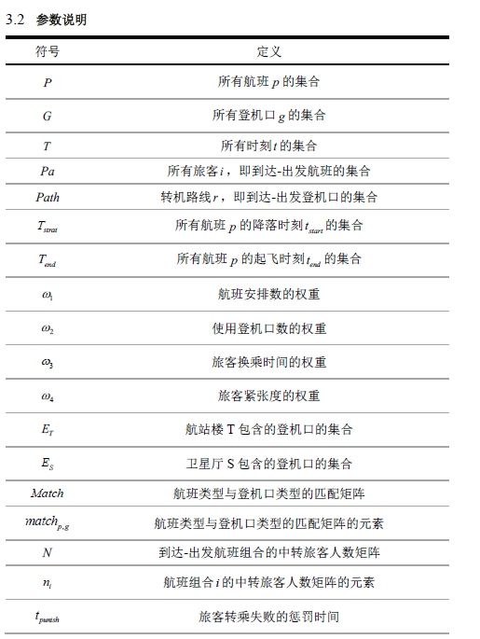
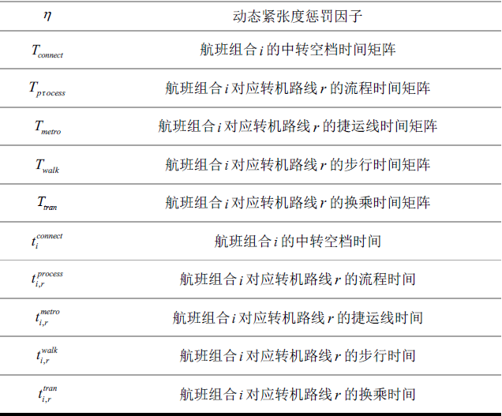

Slide 35
问题一数学模型
每架飞机最多停靠在一个登机口
每个登机口同一时刻，只能停靠最多一架飞机
只要有飞机停在某登机口，该登机口即被占用
保证每架飞机都停在属性相对应的登机口
若某飞机在其停靠时段内的某一时刻停在某登机口，说明该飞机整个停靠时段都停在该登机口
每架飞机在非停靠时段都没有停靠在登机口

Slide 36
问题二数学模型
每一个航班组合是否被安排到登机口组合等于所有可选组合的总和
新增约束
前一航班的飞机是否停靠在任一登机口与后一航班的飞机是否停靠在任一登机口的和对应每一对航班是否被安排到任一登机口组合
对于一个已经安排的航班组合，旅客的流程时间不得超过航班连接时间

Slide 37
问题三数学模型
每一个航班组合是否被安排到登机口组合等于所有可选组合的总和
新增约束
前一航班的飞机是否停靠在任一登机口与后一航班的飞机是否停靠在任一登机口的和对应每一对航班是否被安排到任一登机口组合
对于一个已经安排的航班组合，旅客的换乘时间不得超过航班连接时间

Slide 38
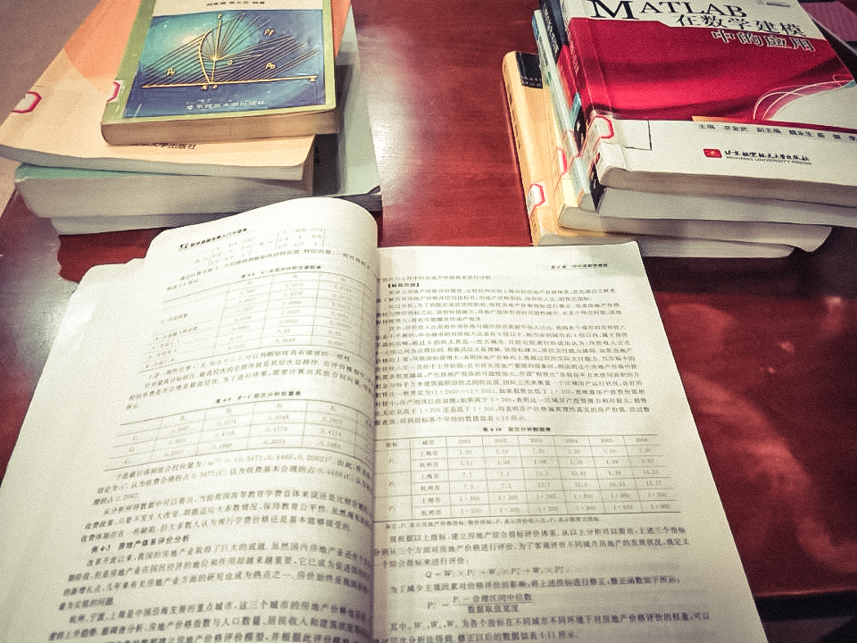
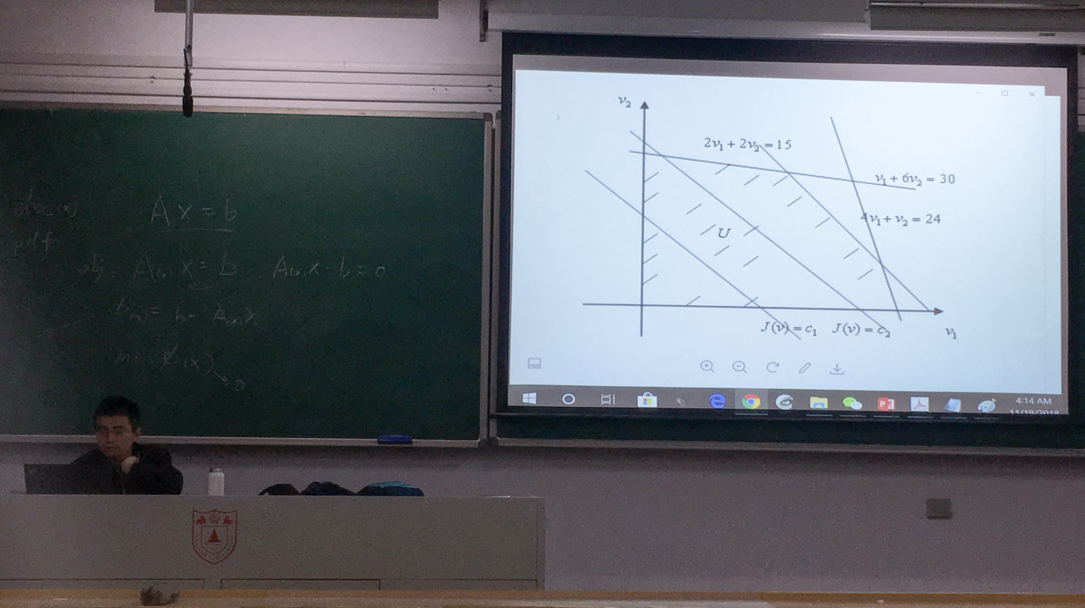
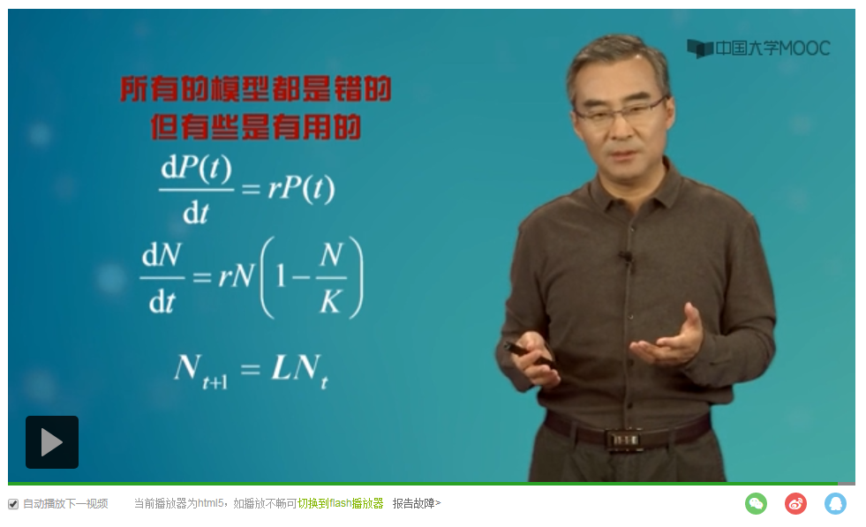
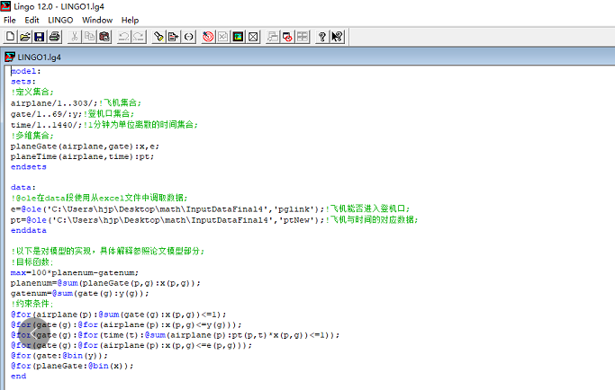
建模知识准备
校内建模培训
相关书籍阅读
建模工具使用
线上慕课学习
往年题目文章借鉴

Slide 39




自身优劣势分析与题目难易点估计
团队两位编程手
熟悉优化问题
擅长数据处理
成员均非数学专业
部分专业背景知识匮乏
F题为多目标最优化问题
题干背景生活化
依赖一定码量的程序设计
与数据处理
获得最优解
研究有限的实际问题
数据量较大

Slide 40
换乘成本惩罚因子
惩罚时间
动态紧张度惩罚因子
理应计入换乘失败乘客的换乘成本
乘客中转航班连接时间越短，动态惩罚因子越大

Slide 41
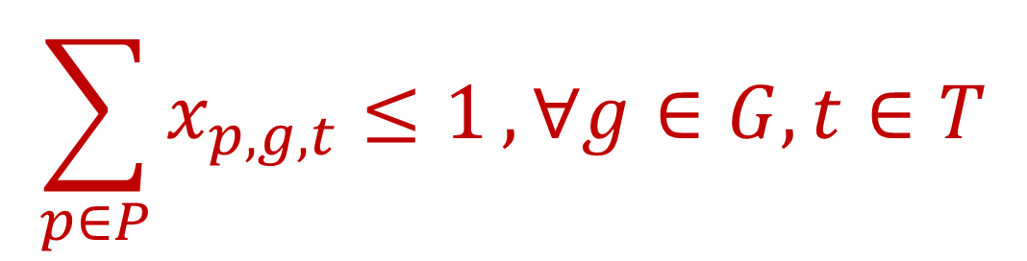
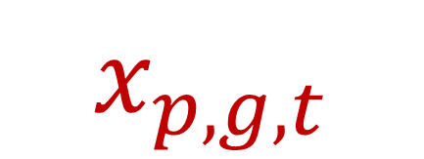
离散时间模型
$$x_{p,g,t}$$
$$\sum_{p∈P}{x_{p,g,t}≤1},∀g∈G,t∈T$$

Slide 42
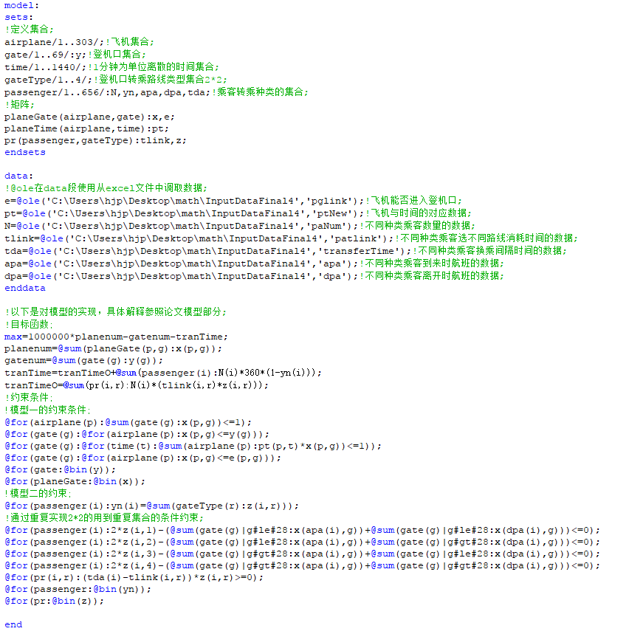
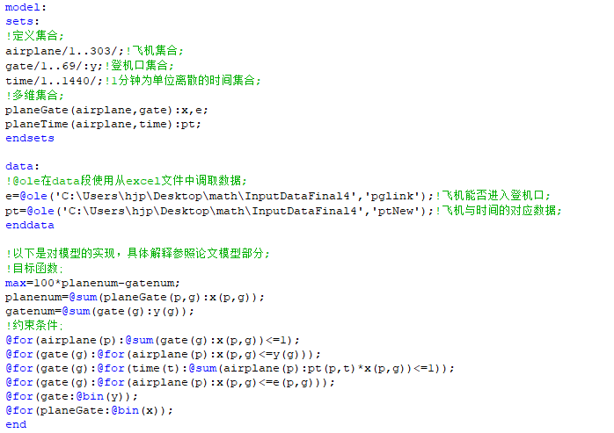
问题一代码
问题二代码

Slide 43
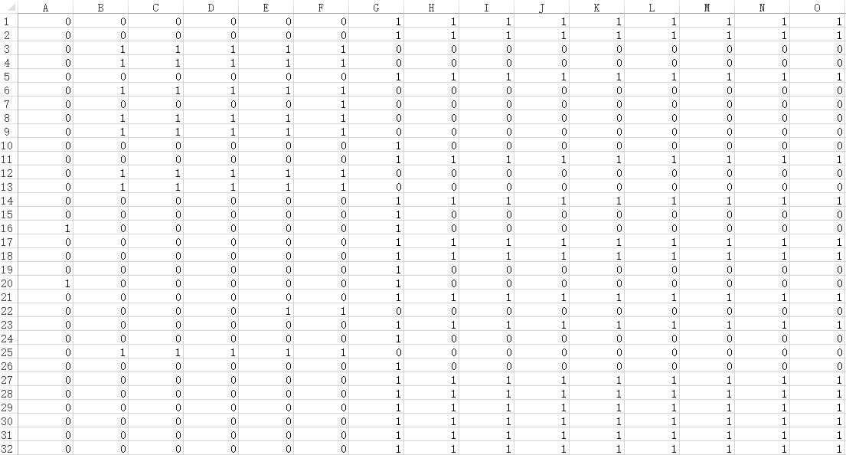
飞机类型与登机口类型的匹配矩阵部分示例

Slide 44
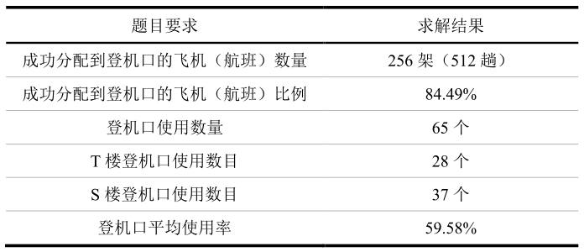
数据图表导出
问题一数据结果

Slide 45
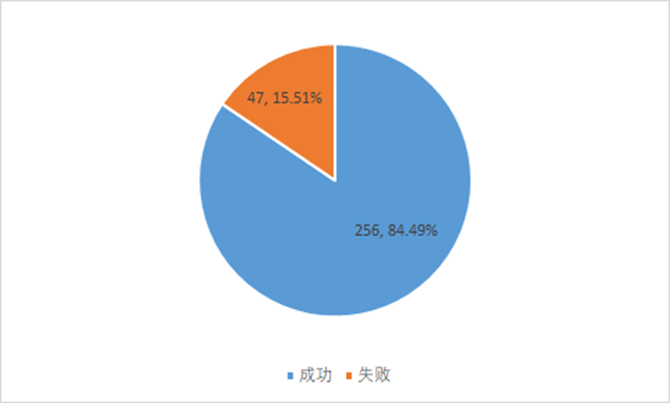
数据图表导出
问题一成功分配调度的宽、窄体机数量及占比图
问题一分配失败飞机数量与比率分布图

Slide 46
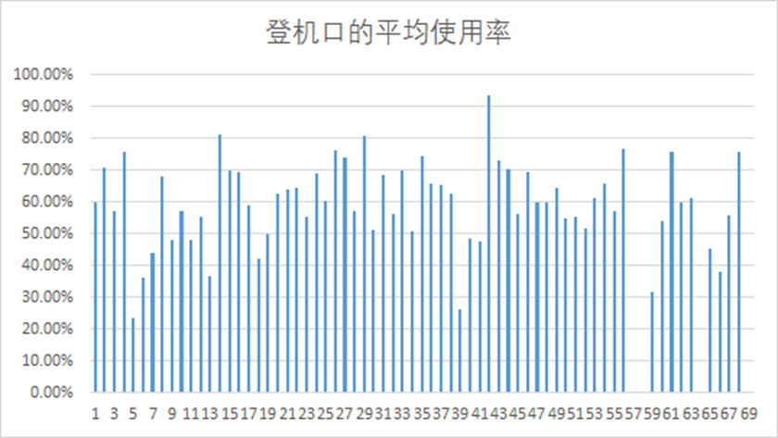
数据图表导出
问题一登机口平均使用率统计图

Slide 47
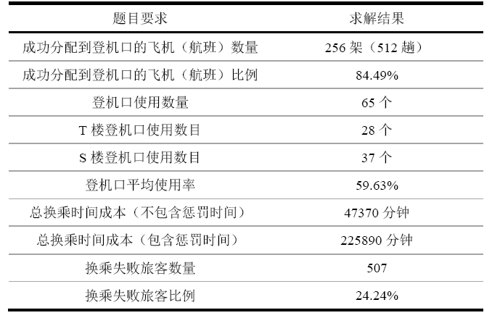
数据图表导出
问题二数据结果

Slide 48
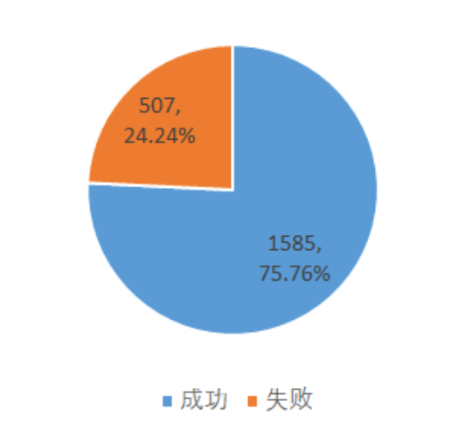
数据图表导出
问题二成功分配调度的宽、窄体机数量及占比图
问题二换乘失败旅客数量与比率分布图

Slide 49
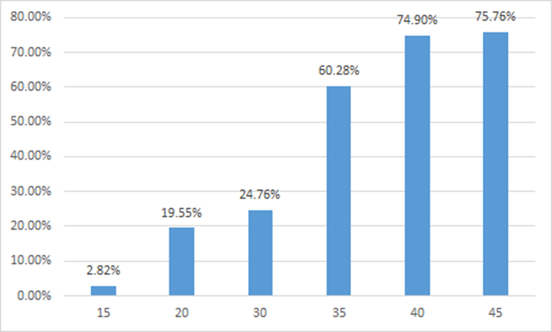
数据图表导出
问题二总体旅客换乘时间分布图

Slide 50
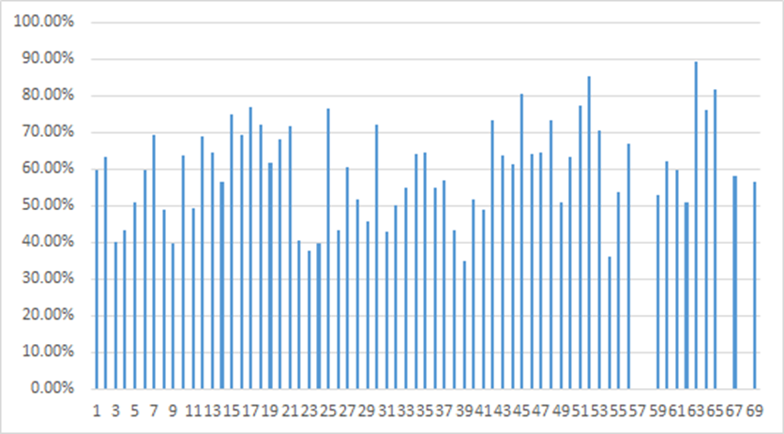
数据图表导出
问题二登机口平均使用率统计图

Slide 51
数据图表导出
问题三数据结果

Slide 52
数据图表导出
问题三成功分配调度的宽、窄体机数量及占比图
问题三换乘失败旅客数量与比率分布图

Slide 53
数据图表导出
问题三总体旅客换乘时间分布图
问题三总体旅客换乘紧张度分布图

Slide 54
数据图表导出
问题三登机口平均使用率统计图

Slide 55
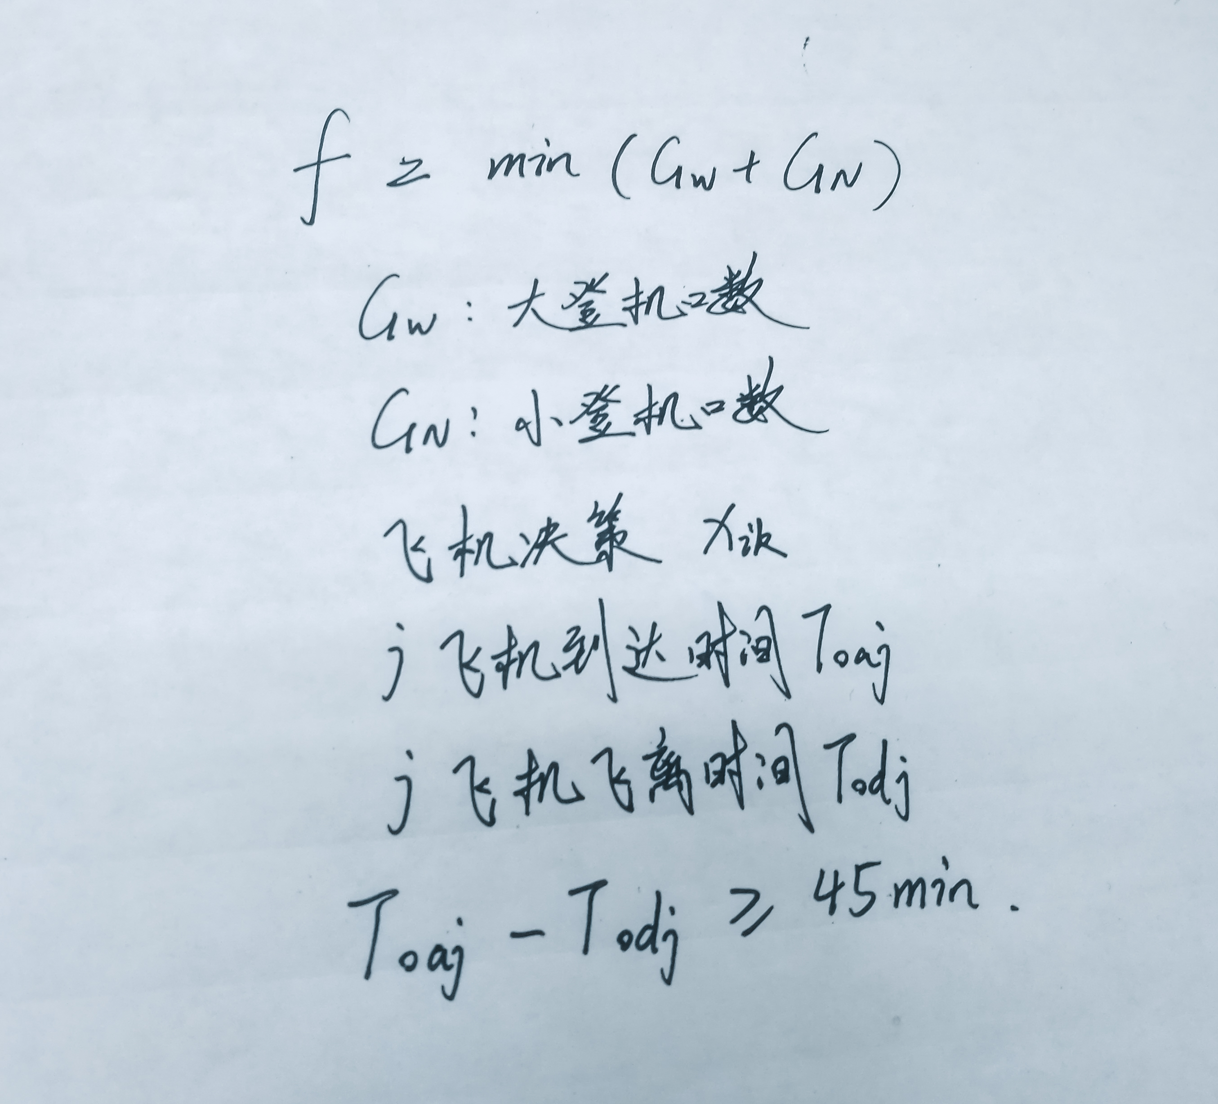
粗制滥造的错误模型
V1.0
对题目要求进行初步整理

Slide 56
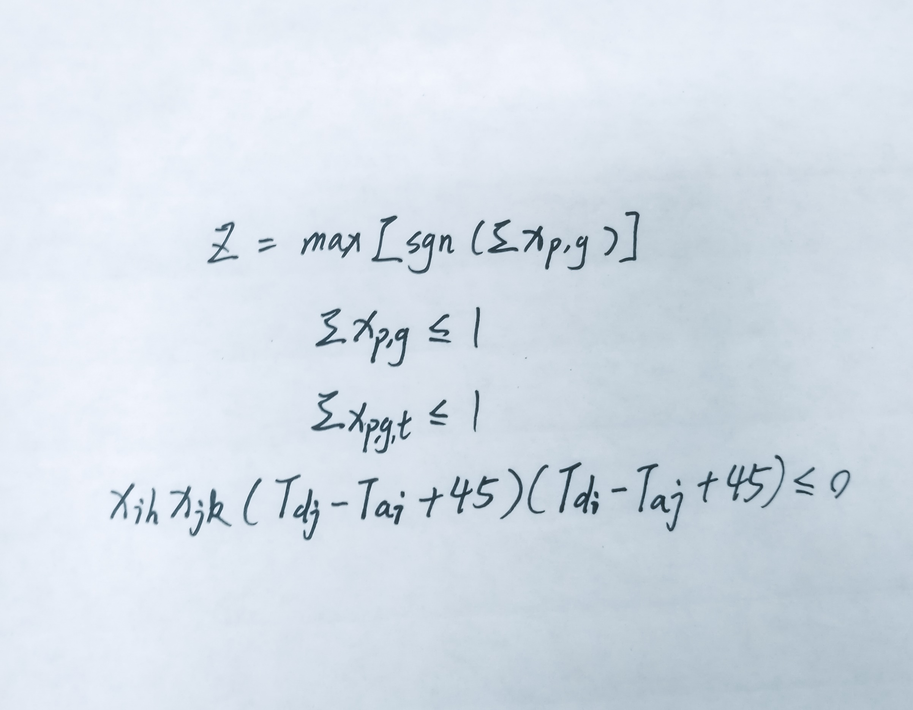
模仿借鉴的错误模型
V2.0
航班-登机口描述变量确定

Slide 57
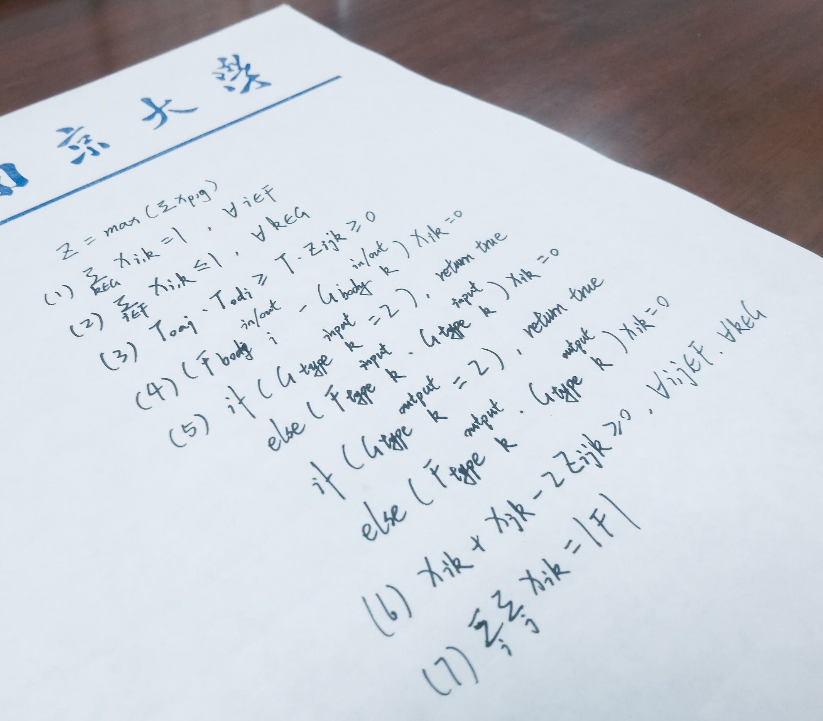
逻辑正确的错误模型
V3.0
尝试把题目条件转换成数学语言
逻辑正确但无法编程计算

Slide 58
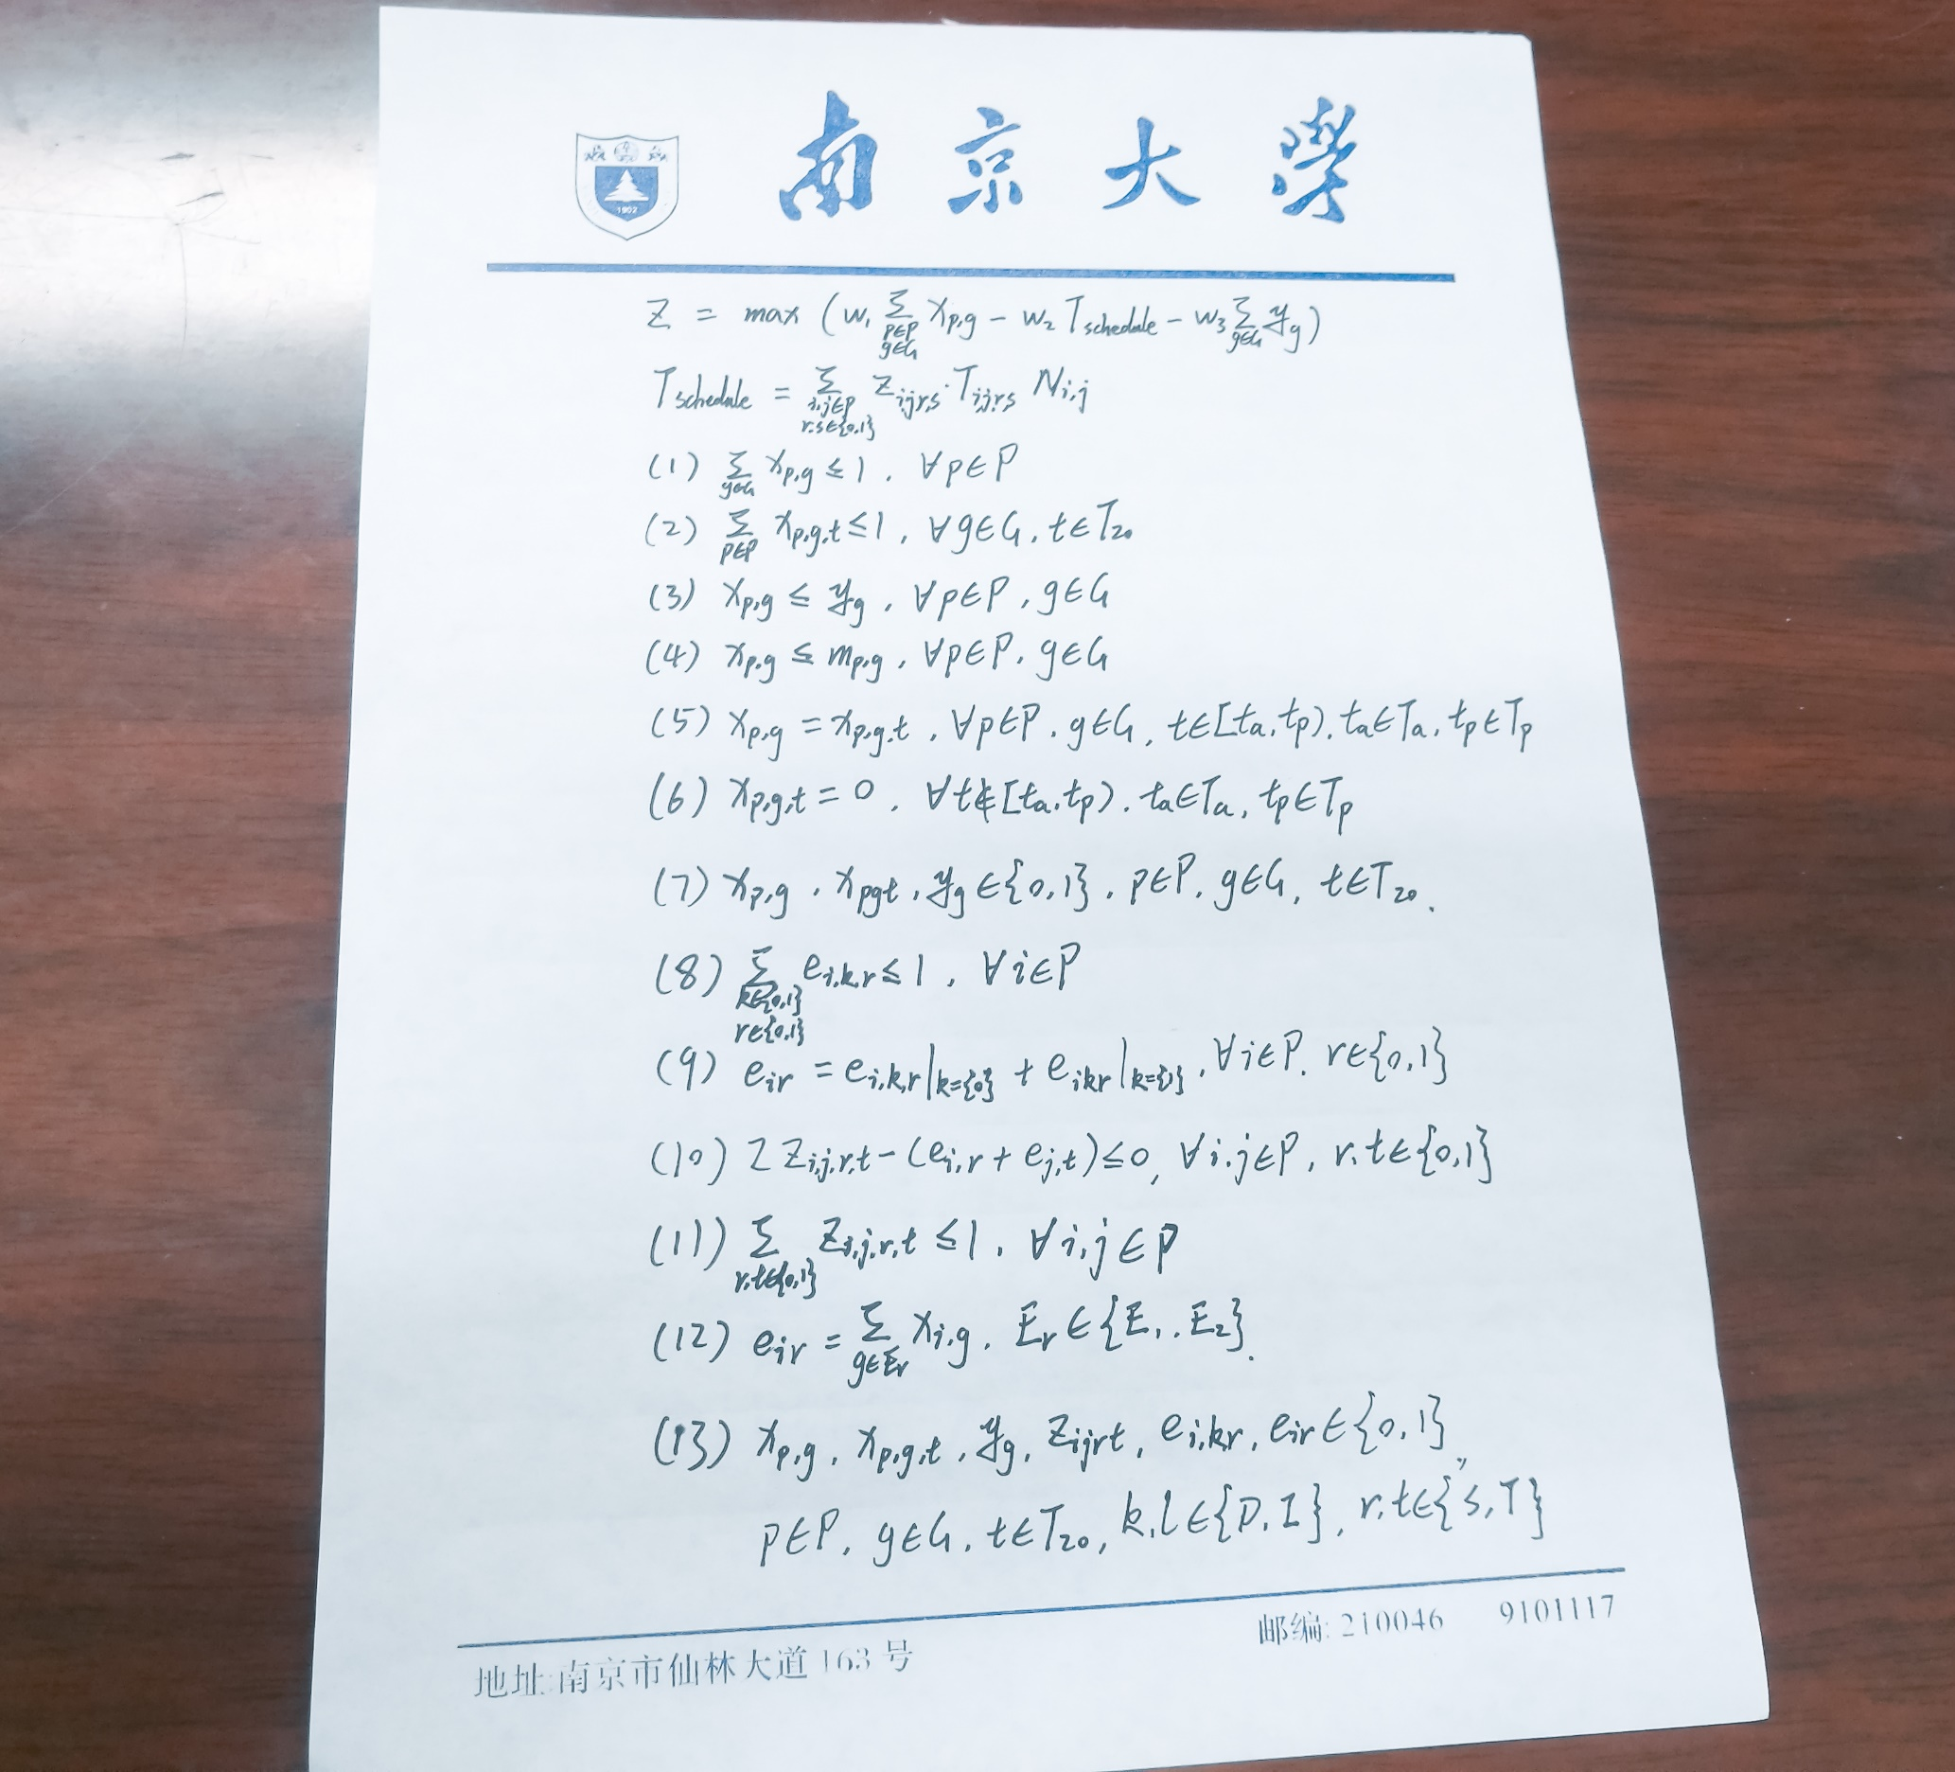
阅读性差的线性模型
V4.0
离散时间模型
01整数线性规划模型

Slide 59
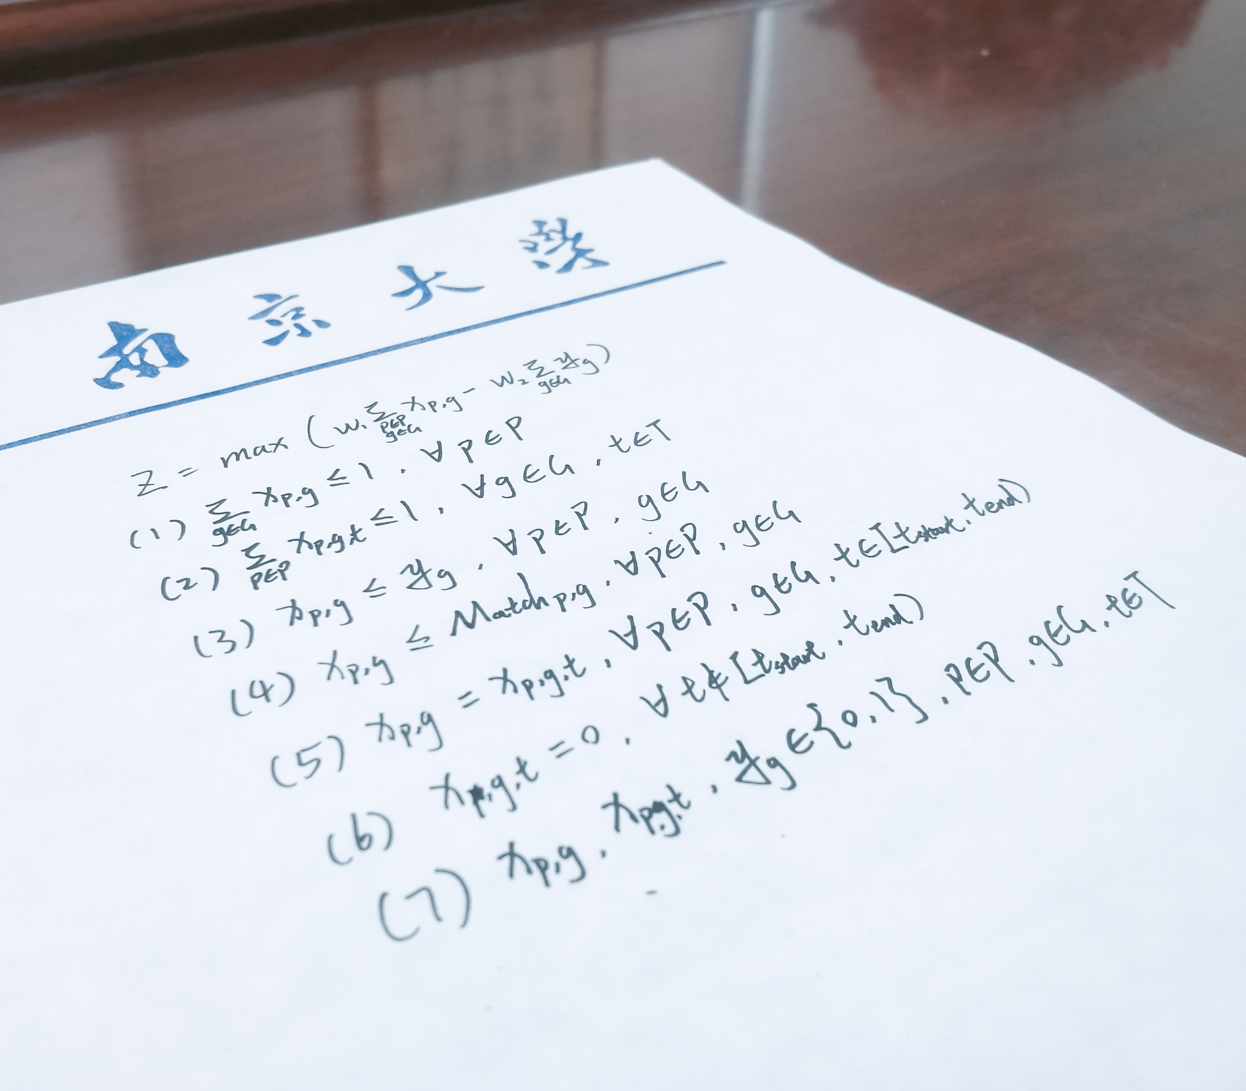
可程序化的线性模型
V4.1
借助常量关系矩阵简化模型
对变量常数统一命名

Slide 60
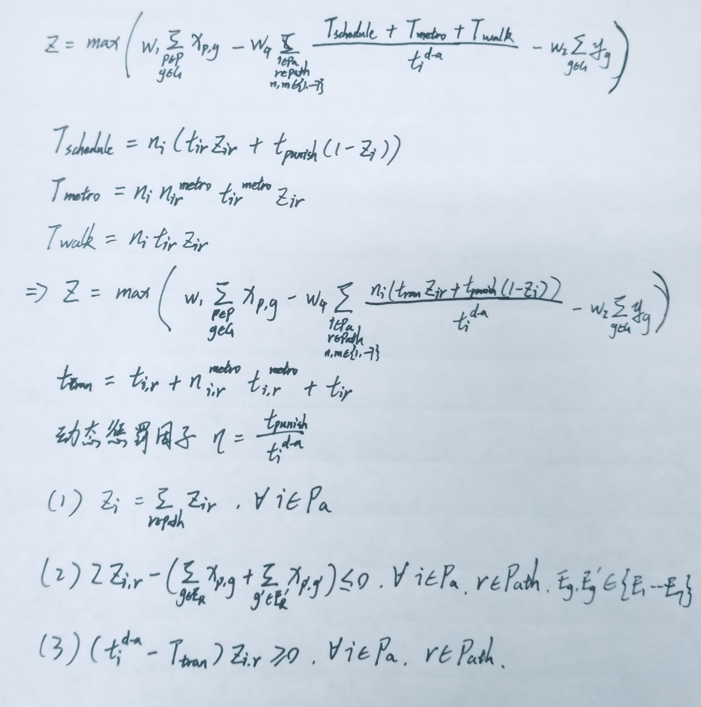
初见雏形的完整模型
将问题一模型拓展至后两问
引入动态惩罚因子
变量常数命名规范化

Slide 61
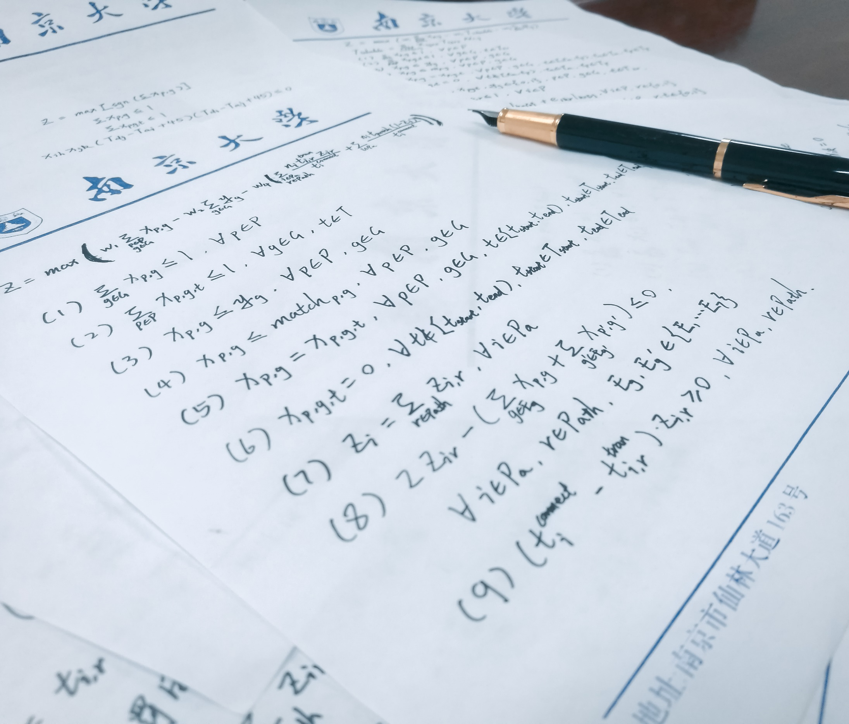
最终版完整模型
考虑实际情况的
多目标01整数线性规划模型

Slide 62
t > 100
参赛感悟

Slide 63

学好数学 & 结合数学

Slide 64

边学边做
&
边做边学

Slide 65
充分信任 & 保持质疑

Slide 66
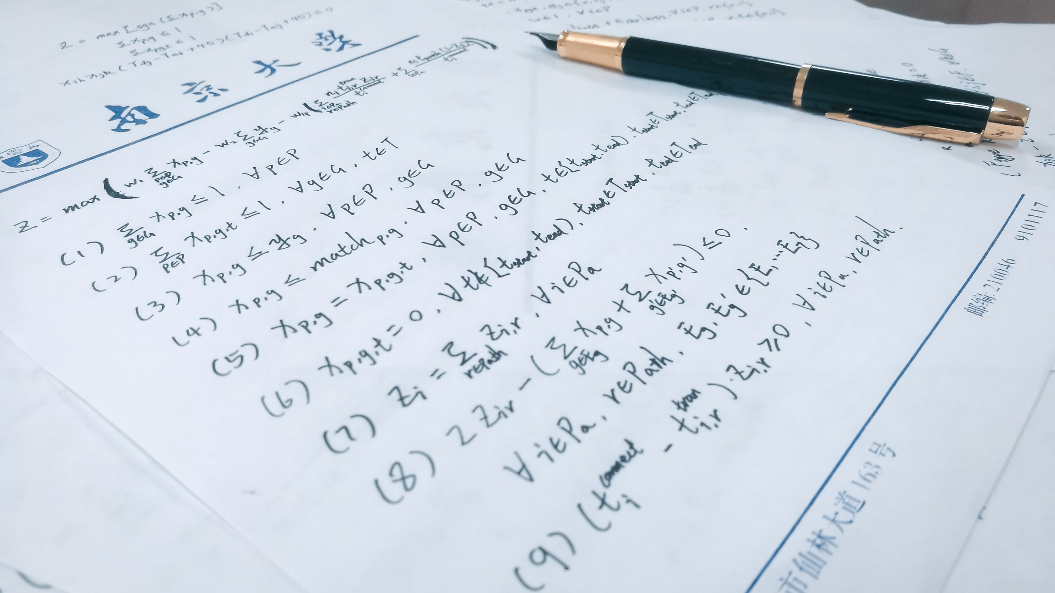
对内苛求 & 对外踏实

Slide 67
无所畏惧 & 坚持到底
2.3cm
稿纸厚度
5.5h
日均睡眠时长
100%
外卖/正餐比例
754
代码行数

